Slide 1

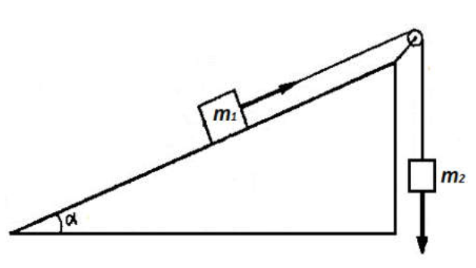

Slide 2


Slide 3
Закон збереження

Slide 6


Slide 7


